Slide 1

SF2 RDJMO030.6F ET results
●
평가목적 ; V1 BM 300℃ selective TaN ALD 적용 평가
●
평가결과 ;
POR 대비 Split B(soak 2 min) 진행 시 AASI CD 동등 수준 (Δ+0.02 nm)
ET 결과 CMBSRP/MinA/CMA POR 대비 동등수준 / VCHN 1.9%p 열화, VMA 4.2%p 열화
Split A 조건 CD targeting 하고 VCHN 동등 수준 3타점 확인 뒤 호환 가능 판단됨 (V1 DC 기준)
Cu DD via/trench X-SEM
●
V1 AASI CD
WAFER | MEAN (nm) | 3σ (nm) | RANGE (nm) | Δ vs TARGET
W06(POR) | 20.03 | 0.94 | 2.99 | -0.07
W01 | 20.02 | 1.04 | 3.06 | -0.08
W09 | 19.98 | 1.16 | 3.71 | -0.12
W20 | 20.02 | 1.05 | 3.43 | -0.08
W23 | 20.01 | 1.15 | 3.35 | -0.09
W04 | 20.02 | 1.23 | 3.78 | -0.08
W18 | 20.05 | 1.24 | 3.81 | -0.05
W22 | 20.08 | 1.36 | 4.18 | -0.02
POOLED | 20.03 | 1.13 | 4.18 | -0.07

Slide 2
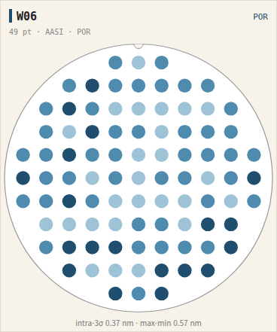
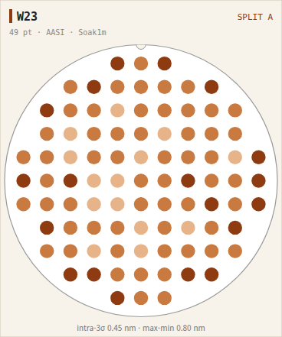
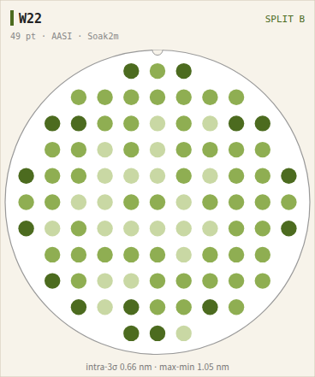
V1 AASI CD wafer map
Split A: AASI CD POR 대비 Δ-0.02 nm, edge 영역 편차 POR 동등
Split B: AASI CD POR 대비 Δ+0.02 nm, edge 영역 편차 확대

Slide 3
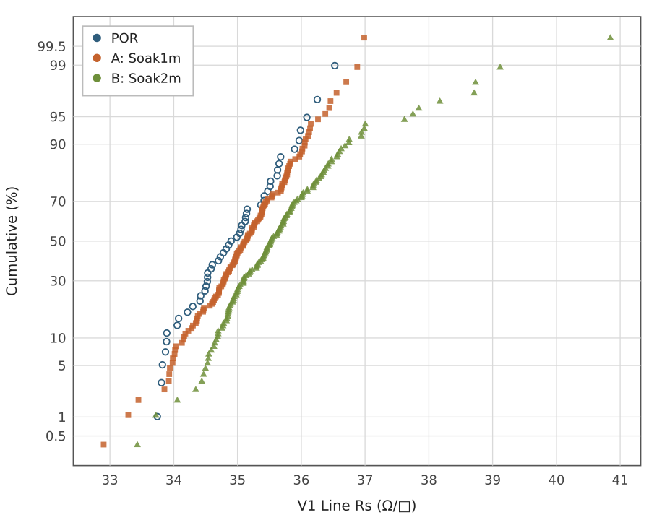
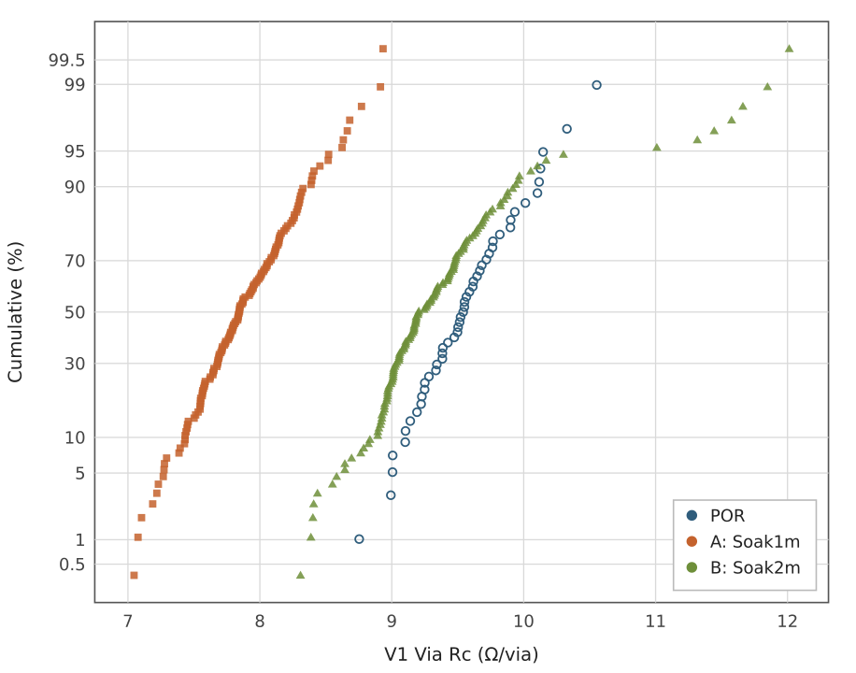
V1 Line Rs / Via Rc cumulative distribution
Split A: Line Rs +0.6% / Via Rc -17.8% (median, POR 대비)
Split B: Line Rs +1.8% / Via Rc -3.5% (median, POR 대비)

Slide 4
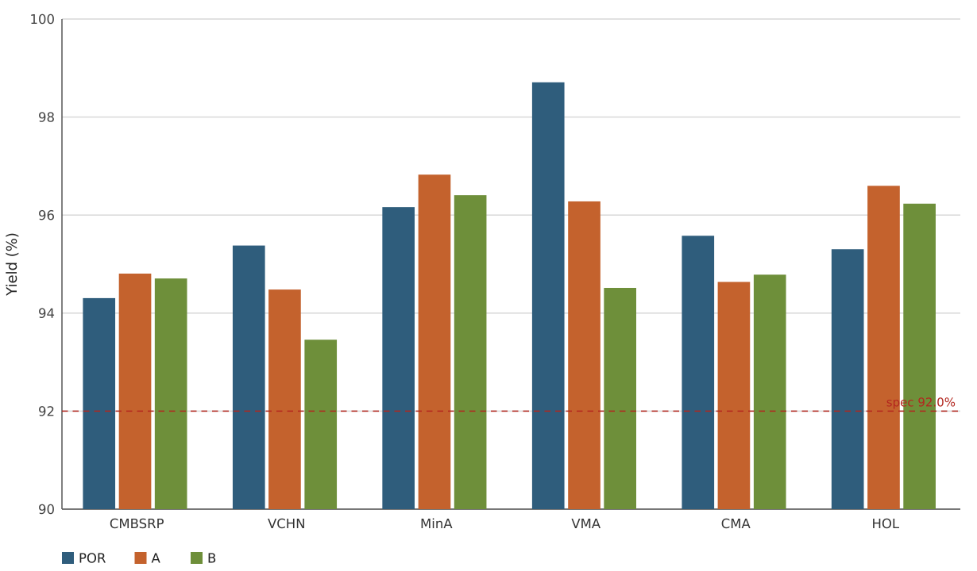
ET yield — group average
●
Summary
A: VMA 열화
B: VCHN, VMA 열화
→ 조건부 호환, 추가 확인 필요

Slide 5
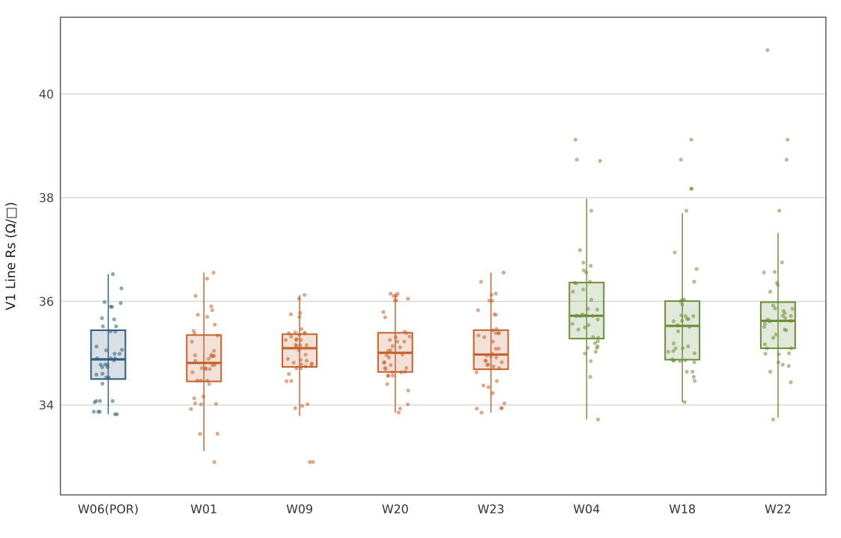
V1 Line Rs by wafer
POR median 34.9 (+0.0%)
Split A median 35.1 (+0.6%)
Split B median 35.5 (+1.8%)
wafer 간 편차 대비 split 간 차이 유의

